Slide 1
Замечательные кривые
Презентацию выполнил студент гр.2Б15
Чепурной Ярослав

Slide 2
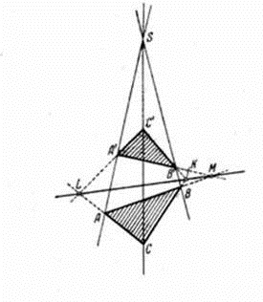
если вершины двух треугольников АВС и A'B'C' лежат на трех прямых, пересекающихся в одной точке 5 (рис. 1), то тогда три точки М, К., L пересечения соответственных сторон треугольников АВ с А'В', ВС с В'С' и АС с А'С' должны находиться на одной и той же прямой?

Slide 3
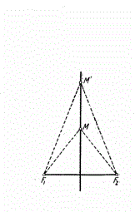
Всем известно что точка М, которая движется по плоскости, оставаясь на равных расстояниях от двух неподвижных точек F₁ и F₂ той же плоскости, т. е. так, что MF₁= MF₂; описывает прямую (рис.1)
Но врятли вы знаете какую кривую опишет точка М, если ее расстояние до точки F₁ будет в определенное число раз превосходить расстояние до точки F₂ , например втрое?

Slide 4
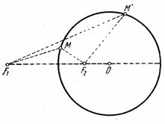
Ответ прост , это окружность , если точка М движется по плоскости так, что ее расстояние до одной из двух неподвижных точек F₁ и F₂ плоскости будет изменяться пропорционально расстоянию до другой точки MF₁ = k MF₂,
то М будет описывать либо прямую (когда коэффициент пропорциональности k равен единице), либо окружность (когда коэффициент пропорциональности отличен от единицы).

Slide 5
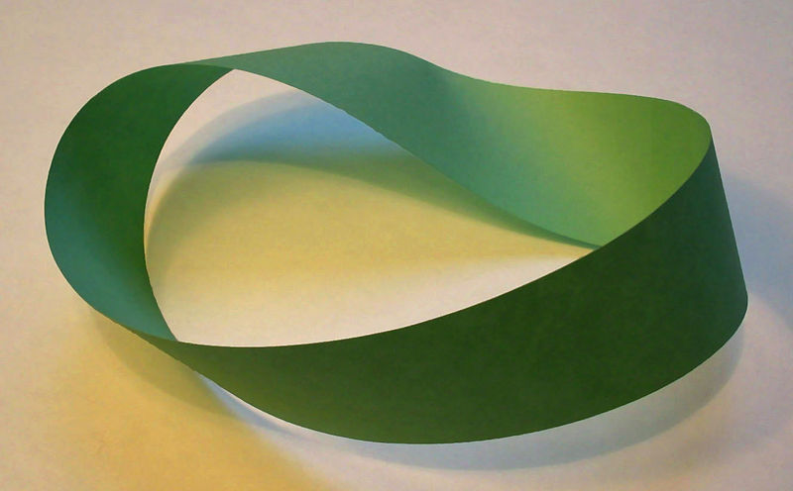
Лист Мебиуса
Модель листа Мебиуса может легко быть сделана: для этого надо взять достаточно вытянутую бумажную полоску и соединить концы полоски, предварительно перевернув один из них

Slide 6

Циклоида
Приложим к нижнему краю классной доски линейку и будем катить по ней обруч или круг (картонный или деревянный), прижимая его к линейке и к доске. Если прикрепить к обручу или кругу кусок мела (в точке соприкосновения его с линейкой), то мел будет вычерчивать кривую (рис. 37), называемую циклоидой (что по-гречески значит «кругообразная»). Одному обороту обруча соответствует одна «арка» циклоиды MM'M''N', если обруч будет катиться дальше, то будут получаться еще и еще арки той же циклоиды.

Slide 7
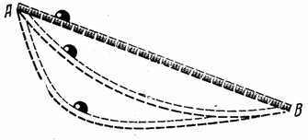
Кривая кратчайшего спуска
Как нужно выгнуть металлический желоб АБ чтобы шарик спустился в кратчайшее время?

Slide 8
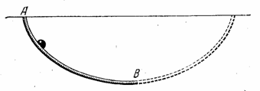
Швейцарские математики братья Бернулли около трехсот лет тому назад доказали точным расчетом, что желоб нужно выгибать по дуге циклоиды. С тех пор циклоида и заслужила прозвище брахистохроны, а доказательства Бернулли послужили, началом новой отрасли математики - вариационного исчисления.

Slide 9
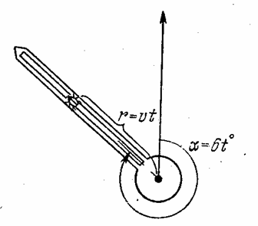

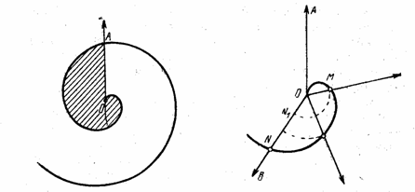
Спираль Архимеда

Slide 10
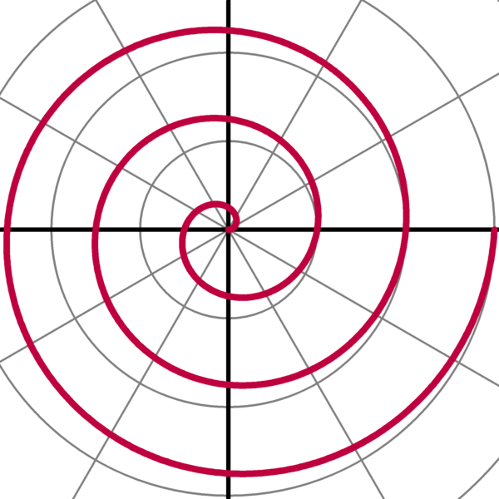
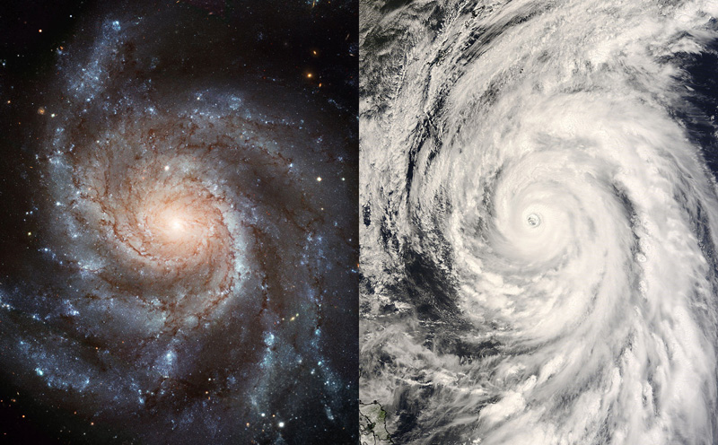
Логарифмическая спираль
Логарифмическая спираль получится, если потребовать, чтобы не само расстояние, а его логарифм возрастал прямо пропорционально углу поворота. Обычно уравнение логарифмической спирали записывают, пользуясь в качестве основания системы логарифмов неперовым числом е. Такой логарифм числа r называют натуральным логарифмом и обозначают In r. Итак, уравнение логарифмической спирали записывается в виде ln r = ka

Slide 11
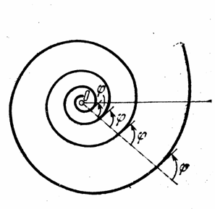
Из многих свойств логарифмической спирали, отметим одно: любой луч, выходящий из начала, пересекает любой виток спирали под одним и тем же углом. Величина этого угла зависит только от числа k в уравнении спирали. При этом под углом между лучом и спиралью понимается угол между этим лучом и касательной к спирали, проведенной в точке пересечения

Slide 12
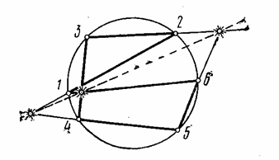
Теорема Паскаля
Отметим на окружности какие-либо шесть точек, перенумеруем в любом порядке (не обязательно в том, в каком они расположены на окружности) и соединим их отрезками прямых; последний из них свяжет шестую точку с первой
Теорема Паскаля утверждает, что три точки пересечения прямых, полученных продолжением этих шести отрезков, взятых через две: первой с четвертой, второй с пятой и третьей с шестой, будут лежать на одной и той же прямой.

Slide 13
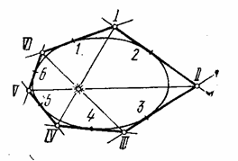
Проведем 6 касательных к окружности (или к любому коническому сечению), перенумеруем их в каком-либо порядке и найдем последовательные точки пересечения.
Теорема Брианшона утверждает, что три прямых, соединяющих шесть точек пересечения, взятых через две: первой с четвертой, второй с пятой, третьей с шестой, пересекаются в одной точке.
Теорема Брианшона

